Slide 1
Free Kanji Material 無料漢字教材 kanji0091-0095 新城直樹
本漢字教材は個人、法人、商用、非商用問わず無料でご利用頂けます。
ただし，一部の画像ファイルはクリエイティブ・コモンズ・ライセンスに基づいて利用していますので，例えば，ご自身で加工・編集したものを公開・配布する場合は自己責任で条件をお守りください。
書き順のGIFファイルは全て新城が作成したものです。書き順のGIFファイルを編集・加工するために編集用ファイルがほしいという方はご連絡ください（RealPaintで作成しましたので，rliファイルをお渡しします）。

Slide 2

本教材は，下記のPRQMakerの語彙リスト（1006kanji_VocabularyList.xlsx）に基づき作成しています。
http://isu.skr.u-ryukyu.ac.jp/staff/arashiro/

Slide 3
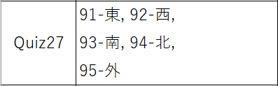
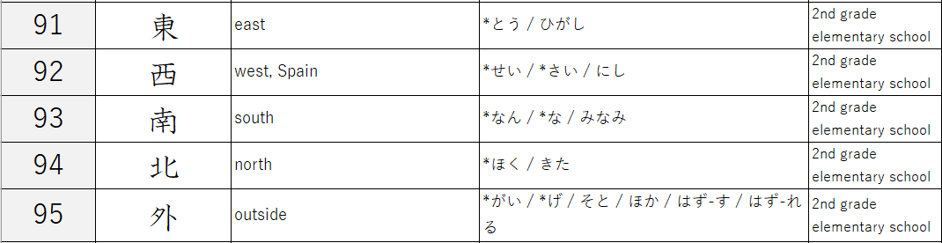

Slide 4
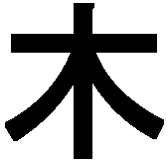
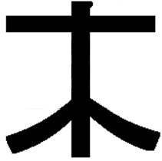
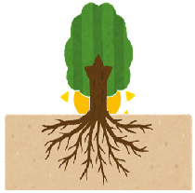
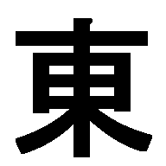


tree
The rising Sun behind the tree
→ tree in the east
→ east
the Sun

Slide 5
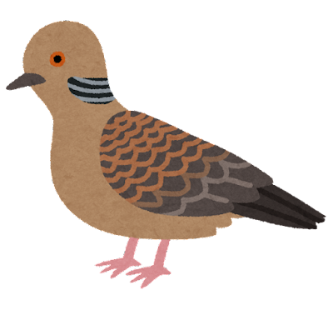
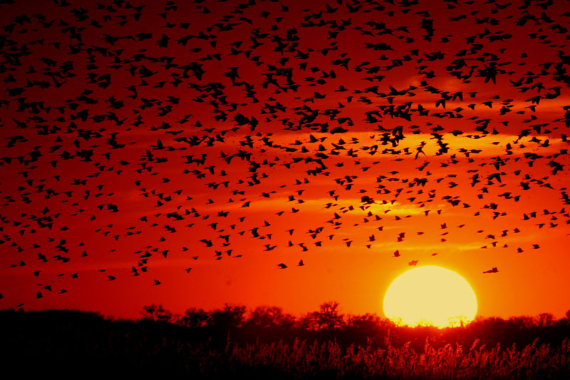
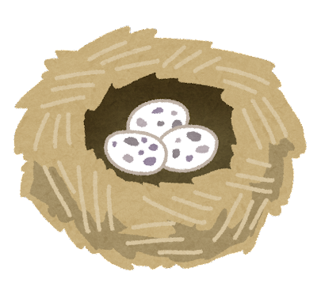
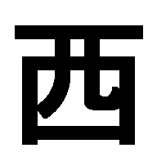
https://commons.wikimedia.org/wiki/File:Blackbird-sunset-03.jpg
Jerry Segraves (en:User:Jsegraves99), Public domain, via Wikimedia Commons
In the morning, birds fly toward the morning sun, and in the evening, birds fly toward the setting sun to return to their nests.
→ In the evening, birds return to their nests in the west.
→ west

Slide 6
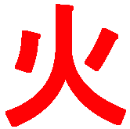


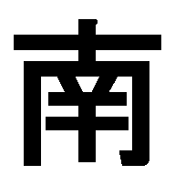
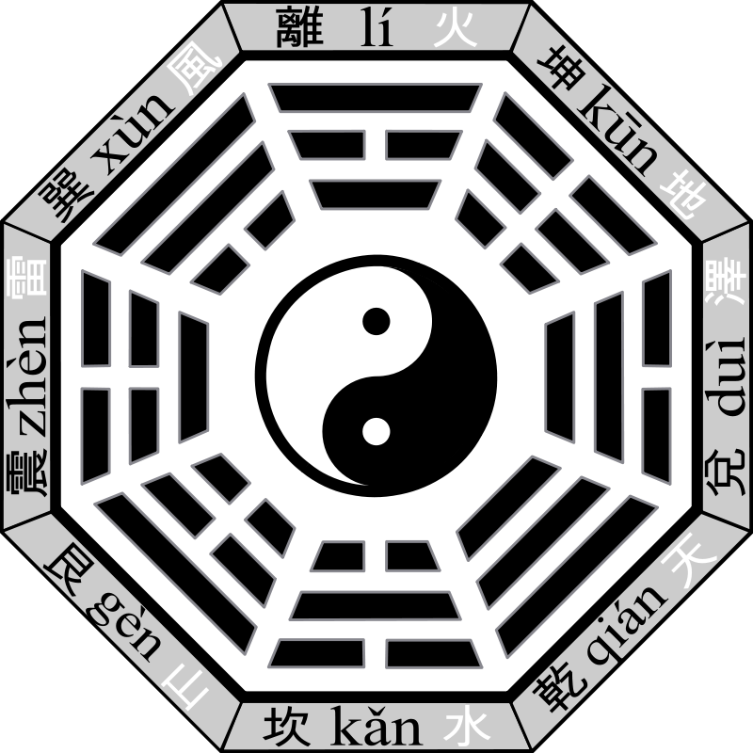

This mark symbolizes “South” and “Fire.”
Symbol of Yin and Yang (Bright and Dark)
South
South
Southeast
Southwest
ancient form
East
West
Northeast
Northwest
North
https://commons.wikimedia.org/wiki/File:Bagua-name-later.svg
Pakua_with_name.svg: 2006-09-23T21:16:47Z BenduKiwi 547x547 (101558 Bytes)derivative work: Machine Elf 1735, CC BY-SA 2.5 <https://creativecommons.org/licenses/by-sa/2.5>, via Wikimedia Commons

Slide 7
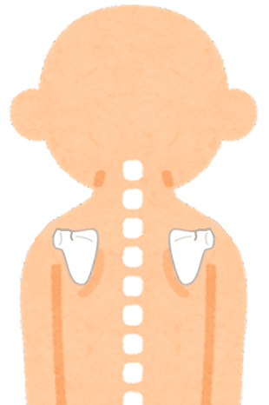
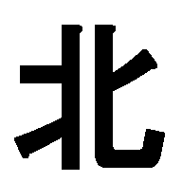

When facing south, the back faces north.
→ north
ancient form
shoulder blades & backbone

Slide 8

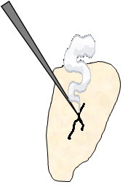



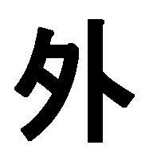
Oracle bone
(animal bone)
Burning-hot metal stick
(arrow)
the moon
the cracks（卜） were used to predict omen
divination
Divination by the phases and movements of the Moon
→ outside divination → outside

